Slide 1
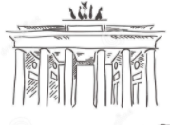
DEUTSCH
5.KLASSE
THEMA DER STUNDE:
Wiederholung

Slide 2
PLAN DER STUNDE:
Kontrolle der Hausaufgabe
Wir wiederholen Tiernamen
Höhrverstehen
Wir lesen den Text
Wir machen Übungen
Aufgabe für selbstständige Arbeit

Slide 3
Kontrolle der Aufgabe
Übung 2, Seite 130. Füllen Sie die Lücken aus!
In diesem Dorf gibt es … .
Die Kinder … für die Haustiere.
Im Sommer geben die Kühe mehr … .
Die Kinder … ihre Haustiere.
Wir haben … einen Tiger gesehen.
Ich habe … vor Löwen und Tigern.
Die Hasen … Angst vor Füchsen und Wölfen.
(haben, Pferde, im Zoo, sorgen, Milch, füttern, Angst)
Pferde.
sorgen
Milch.
füttern
im ZOO
Angst
haben

Slide 4
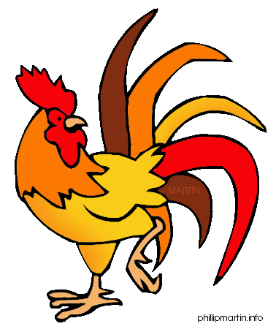
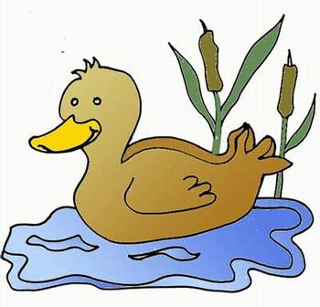
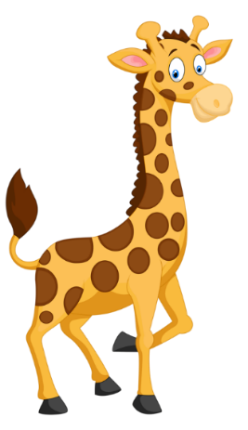
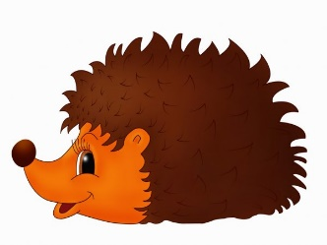
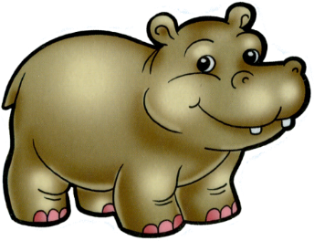
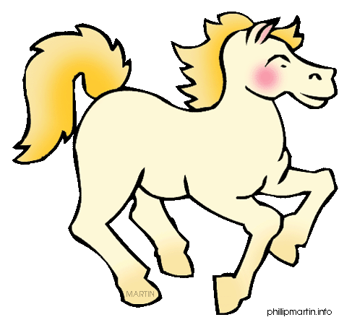
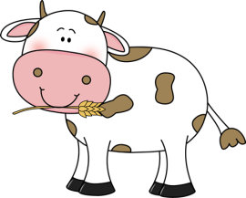
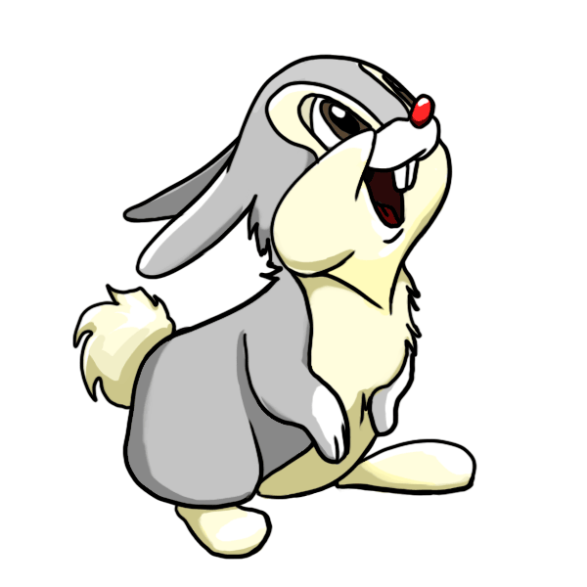
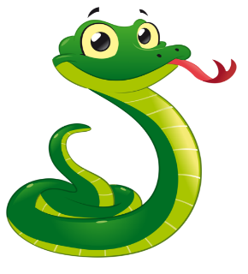
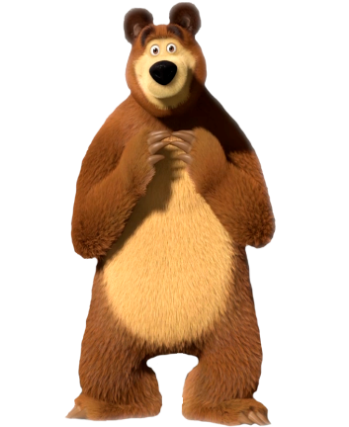
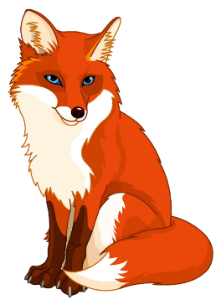
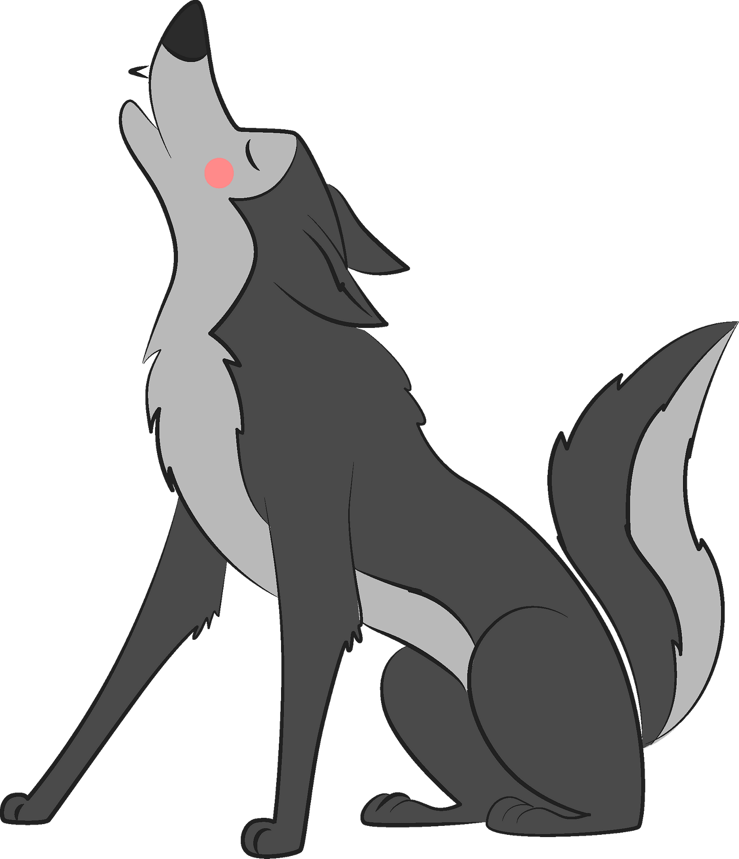
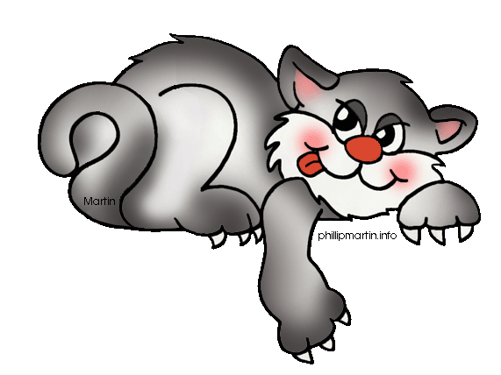
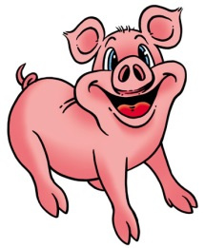
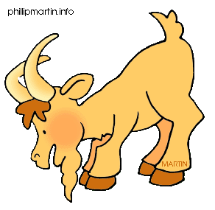
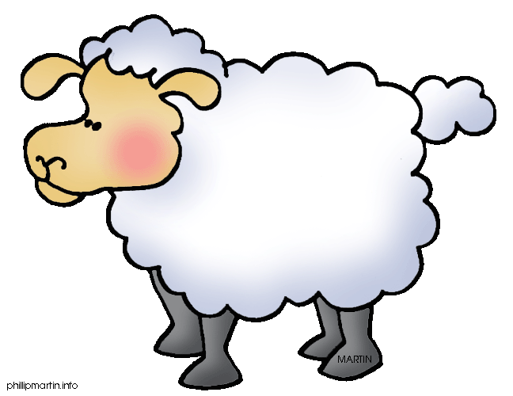
Ordnen Sie die Wörter
die Haustiere | die Wildtiere

Slide 5
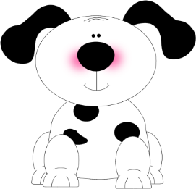
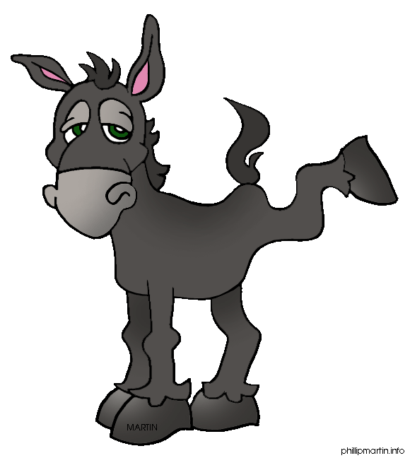
Wie ”sprechen” diese Tiere?
bellen
bellt
Hunde …………… / Ein Hund ……………
Katzen ……………/ Eine Katze …………..
Kühe ………………/ Eine Kuh ……………
Schweine …………/ Ein Schwein …………
Esel ………………./ Ein Esel ………………
Pferde ……………./ Ein Pferd ………………
Schafe ……………/ Ein Schaf ………………
Ziegen ……………/ Eine Ziege ……………
Hähne ……………/ Ein Hahn ………………
Enten ……………./ Eine Ente ………………
miauen
miaut
BLÖKEN
muhen
muht
MUHEN
grunzen
grunzt
schreien
schreit
wiehern
wiehert
WIEHERN
MIAUEN
blöken
blökt
meckern
meckert
krähen
kräht
GRUNZEN
quaken
quakt
BELLEN
QUAKEN
SCHREIEN
KRÄHEN
MECKERN

Slide 6
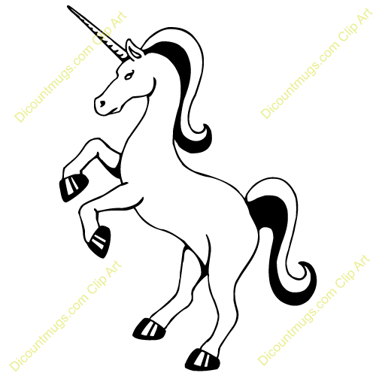
Was ist richtig?
die Ziege
das Schwein
der Löwe
das Schaf
die Henne
Welche Tiere wohnen nicht auf einem Bauernhof?
die Spinne
die Kuh
der Tiger
der Hahn
die Giraffe
der Fisch
Welche Tiere haben 4 Beine?
1
2
3
4

Slide 7
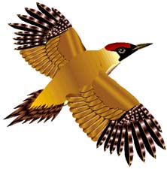
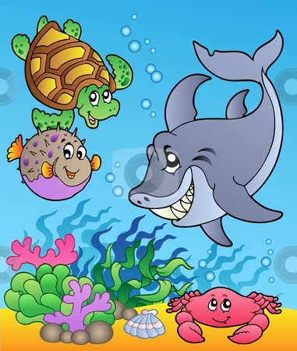
Was ist richtig?
das Pferd
der Esel
der Vogel
die Schlange
die Biene
der Schmetterling
Welche Tiere können fliegen?
der Fisch
der Affe
der Wal
die Katze
das Kaninchen
Welche Tiere leben im Wasser?

Slide 8
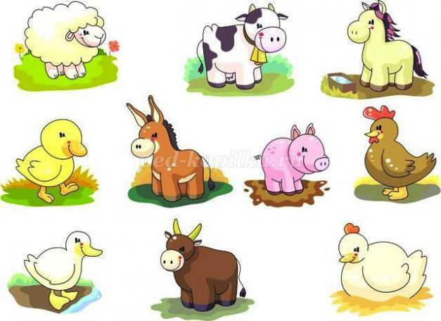
Hörverstehen

Slide 9
Hörverstehen
Wie heißt das Kind? | Welches Haustier? | Wie heißt das Haustier?
Martin
ein Hund
Black
Susi
ein Goldfisch
Flasch
Annette
eine Katze
Mauzi
Tobias
ein Papagei
Kokoritto
Florian
ein Pferd
Wind

Slide 10
Wir lesen den Text
S.67
Der Affe und die Uhr .
Ein Affe fand einmal eine Uhr. Er nahm die Uhr und hängte sie um den Hals. Der Affe war froh und sagte: “Wie schön ist doch die Uhr!“ Bald nahm er sie wieder vom Hals und sagte: “Die Uhr geht zu langsam!“ Der Affe zog die Uhr auf. Nach zwei Minuten sah der Affe wieder auf die Uhr und stellte den Zeiger zurück. Nach fünf Minuten nahm der Affe die Uhr wieder in die Hand und sprach: “Die Uhr geht nicht richtig. Ich muss ihr helfen.“ Der Affe drehte die Zeiger schüttelte die Uhr. Da stand die Uhr still. Sie ging nicht mehr. Der Affe hatte sie zerbrochen. Jetzt saß der Affe da und war traurig.

Slide 11
Wir lernen Wörter
der Zeiger | ko‘rsatkich
schütteln | silkitmoq
aufziehen | yechmoq
zurückstellen | qaytarmoq
drehen | aylantirmoq
zerbrechen | sindirmoq
stillstehen | to‘xtamoq
hängen | osmoq
abnehmen | yechmoq
der Hals | bo‘yin

Slide 12
Wir lernen Wörter
der Zeiger | стрелки
schütteln | трясти
aufziehen | расстёгивать
zurückstellen | ставить обратно
drehen | крутить
zerbrechen | разбивать
stillstehen | остановиться
hängen | вешать
abnehmen | снимать
der Hals | горло

Slide 13
Wir machen Übung
hängte
1. Der Affe nahm … und … sie um den Hals.
Der Affe war … .
Die Uhr geht zu … .
Der Affe stellte den Zeiger … .
Der Affe hatte die Uhr … .
die Uhr
froh
langsam.
zurück.
zerbrochen.

Slide 14
Wir lesen den Text
Der Affe und die Uhr .
Ein Affe fand einmal eine Uhr. Er nahm die Uhr und hängte sie um den Hals. Der Affe war froh und sagte: “Wie schön ist doch die Uhr!“ Bald nahm er sie wieder vom Hals und sagte: “Die Uhr geht zu langsam!“ Der Affe zog die Uhr auf. Nach zwei Minuten sah der Affe wieder auf die Uhr und stellte den Zeiger zurück. Nach fünf Minuten nahm der Affe die Uhr wieder in die Hand und sprach: “Die Uhr geht nicht richtig. Ich muss ihr helfen.“ Der Affe drehte die Zeiger, schüttelte die Uhr. Da stand die Uhr still. Sie ging nicht mehr. Der Affe hatte sie zerbrochen. Jetzt saß der Affe da und war traurig.

Slide 15
Wir machen Übung
fand – nahm –
war – sagte –
sprach – sah –
drehte – schüttelte –
stand still – saß –
ging – hatte –
zog auf –
stellte zurück –
zerbrochen –
finden
nehmen
sein
sagen
sprechen
sehen
drehen
schütteln
stillstehen
sitzen
gehen
haben
aufziehen
zurückstellen
zerbrechen

Slide 16
Die Aufgabe für selbstständige Arbeit
Übung 1 Seite 71
Ergänzen Sie die Sätzen!
Übung 2 Seite 71
Schreiben Sie die Tiernamen
mit dem Artikel

Slide 17
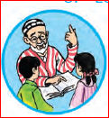
Sprichwörter
Dem Glücklichen schlägt keine Stunde. | Baxtli odamlarga soatni keragi yo‘q.

Slide 18
Sprichwörter
Dem Glücklichen schlägt keine Stunde. | Счастливые часов не наблюдают.

Slide 19
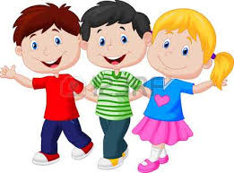
Ende der Stunde
Unsere Stunde ist zu Ende
Danke für Aufmerksamkeit!
Auf Wiedersehen!

